Slide 1

BÁO CÁO ĐỒ ÁN
Đánh giá ICH prior trong phân đoạn phù não quanh ổ xuất huyết trên ảnh CT
Giảng viên: TS. Hoàng Văn Quý
Sinh viên thực hiện: 2351267280 – Đoàn Anh Vũ
Lớp: S26-65TTNT
TP. Hồ Chí Minh, 2026
Notes:
Mở đầu với tên đề tài, nhấn mạnh đây là bài toán phân đoạn PHE trên CT và trọng tâm là kiểm tra giá trị của ICH prior.

Slide 2
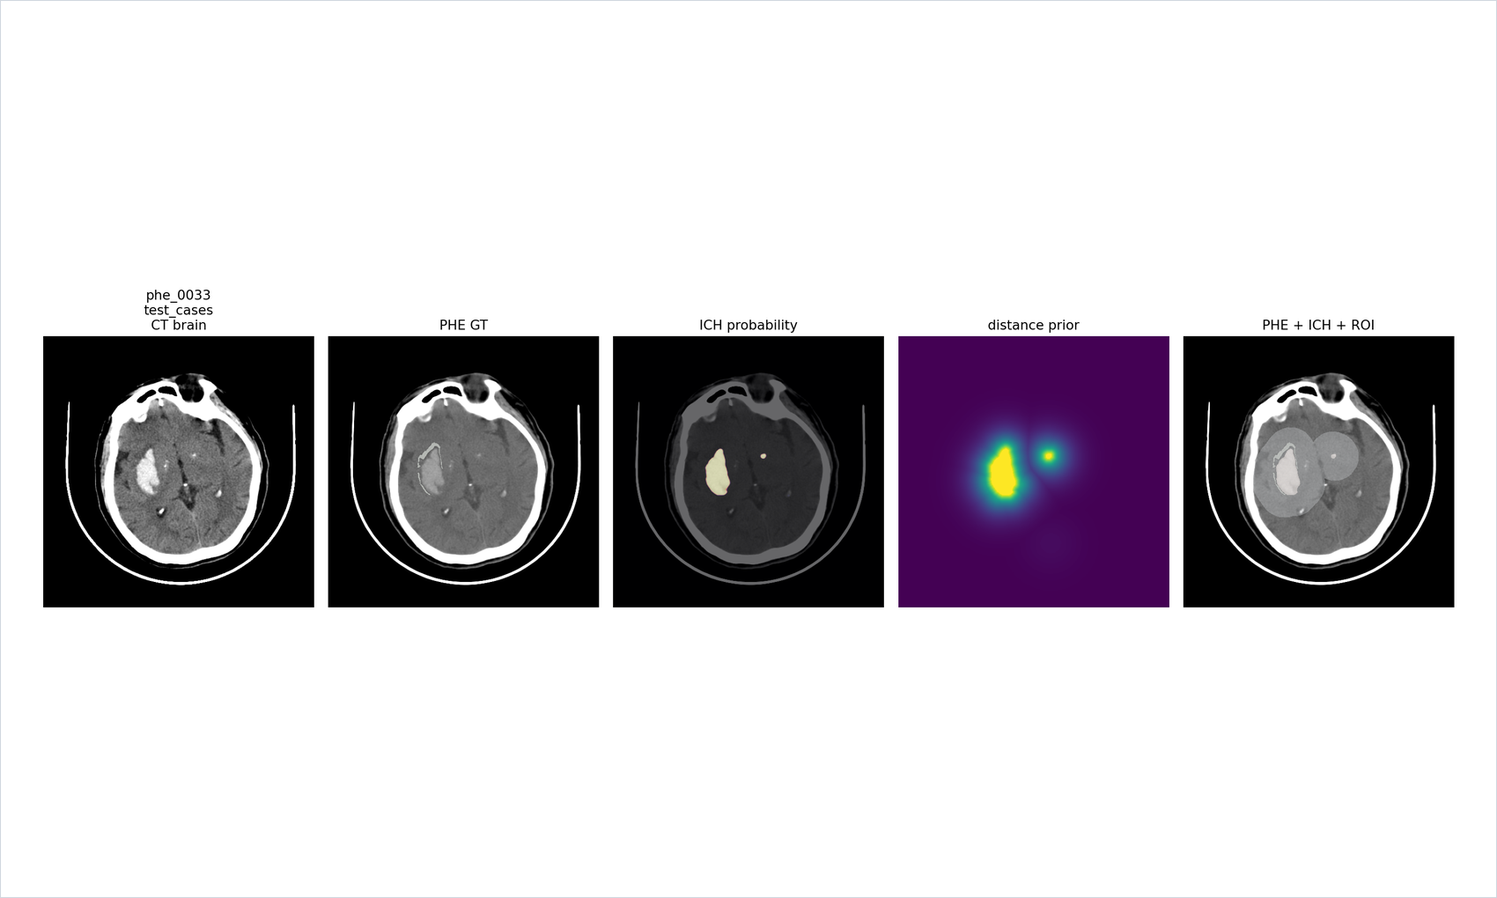
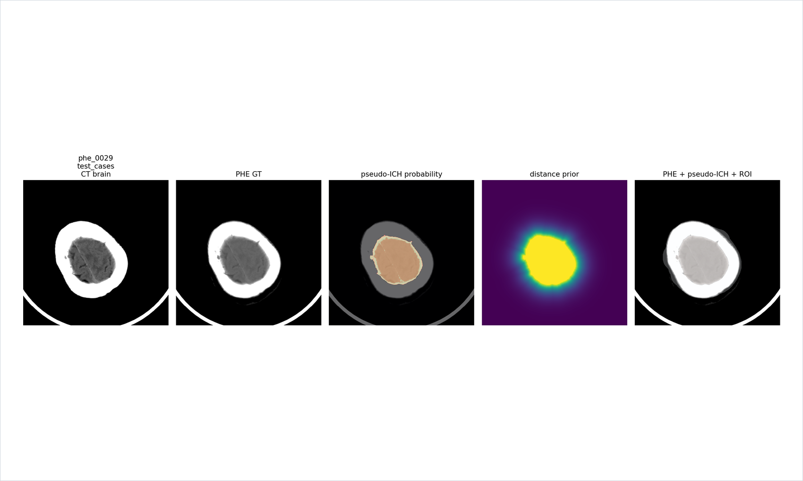
03
Bối cảnh
PHE không trùng với ICH: prior vùng xuất huyết có cơ sở giải phẫu, nhưng có thể khiến mô hình học lệch nếu dùng quá trực tiếp.
PHE có biên mờ và cường độ xám chồng lấp với mô não lân cận.
Thể tích tổn thương thường nhỏ; sai lệch vị trí nhỏ vẫn làm Dice giảm mạnh.
PHE-SICH example: CT → PHE GT → ICH probability → distance prior → overlay
Pseudo-prior cho thấy tín hiệu CT có thể tạo vùng gợi ý, nhưng dễ kéo theo nhiễu.
Notes:
Nhấn mạnh câu hỏi nghiên cứu: ICH prior có thật sự giúp PHE segmentation không, và nếu không rõ thì vì sao.

Slide 3
06
Ba nhánh so sánh trong cùng logic đánh giá
Nhánh
Đầu vào
Mục đích
Chỉ số đánh giá
Dice
IoU
Baseline CT-only
CT only
Mốc so sánh chính cho PHE-only
2TP / (2TP + FP + FN)
TP / (TP + FP + FN)
Teacher-prior
CT + ICH probability/mask + distance prior
Kiểm tra prior từ teacher có cải thiện PHE không
FP/FN/TP
đọc xu hướng over/under-segmentation
Pseudo-prior
CT + pseudo-ICH probability + distance
Đối chứng để xem prior có phụ thuộc teacher hay không
Trong PHE nhỏ, Dice tương tự vẫn có thể che giấu khác biệt lớn về FP/FN.
Notes:
Giải thích tại sao không chỉ nhìn Dice mà phải đọc cùng IoU, FP, FN và TP.

Slide 4
07
Kết quả PHE-only
Dice mean trên test split
nnU-Net 3d_fullres
0.394
MedNeXt-S
0.363
Mô hình
Dice mean
IoU mean
0.360
nnU-Net 3d_fullres
0.3941
0.2710
MedNeXt-M
MedNeXt-S
0.3627
0.2390
DynUNet
0.343
DynUNet
0.3430
0.2242
ResidualUNet3D
0.216
MedNeXt-M
0.3600
0.2356
SwinUNETR
0.116
Notes:
Tập trung vào thông điệp: nnU-Net là baseline hợp lý và ổn định, các backbone lớn hơn chưa tạo cải thiện.

Slide 5
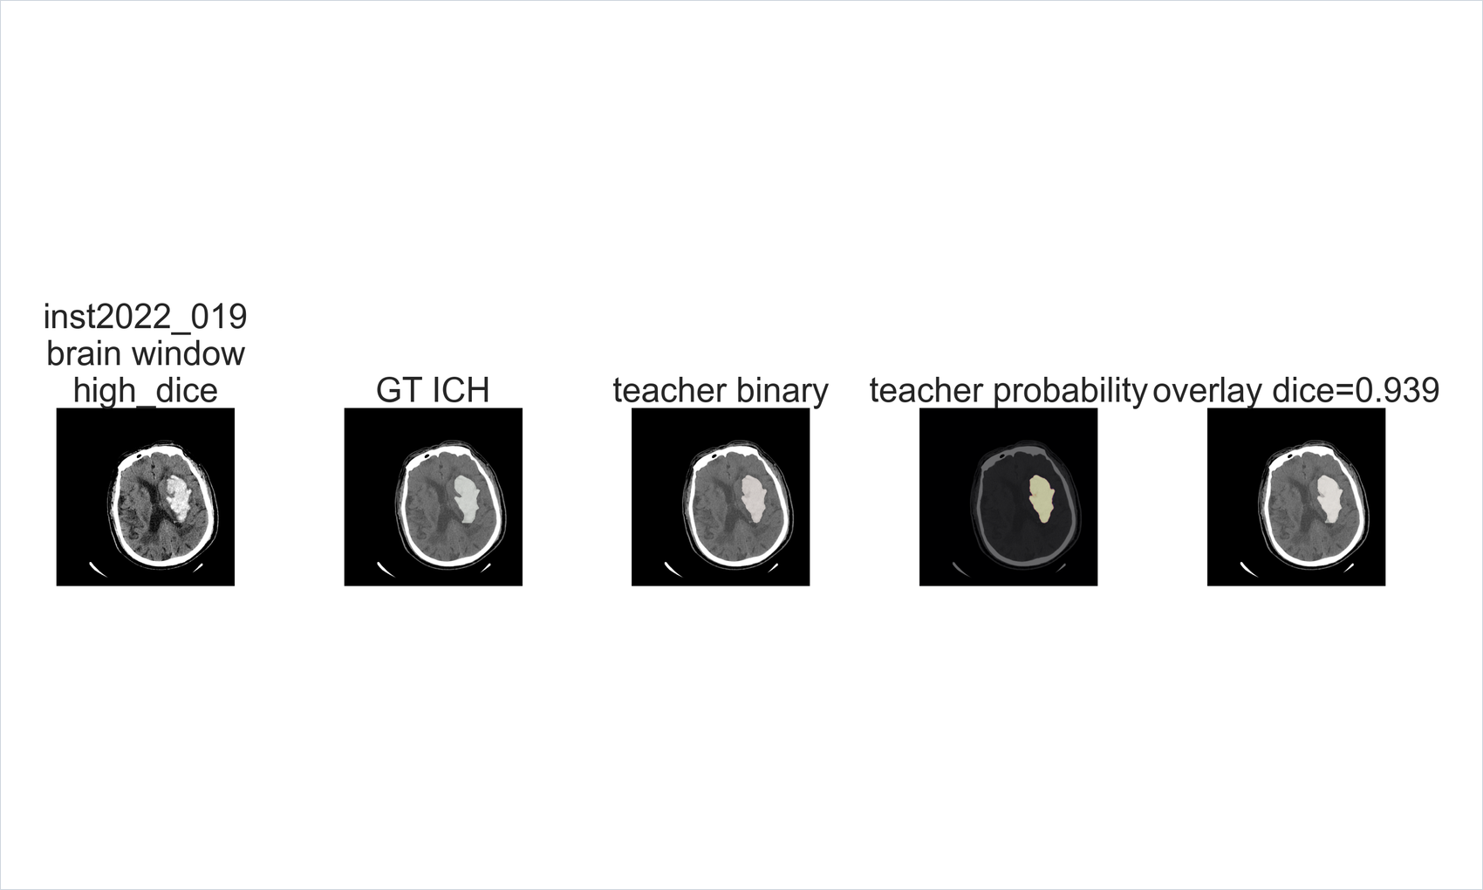
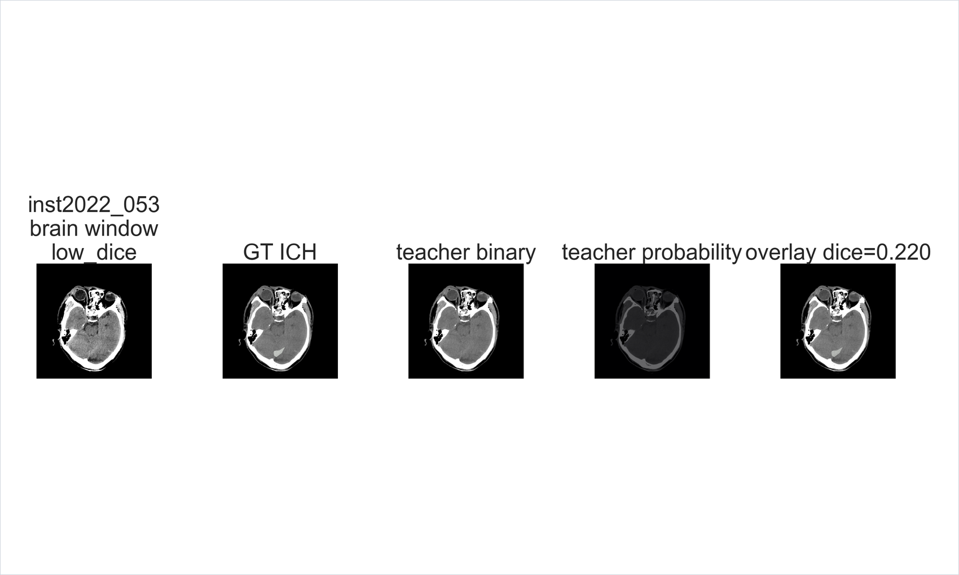
08
ICH teacher cải tiến: stage ICH tốt hơn rõ ràng
Metric
Teacher gốc
Teacher cải tiến
Dice mean
0.7330
0.7758
IoU/Jaccard
0.6211
0.6644
Ca Dice cao: teacher bắt được vùng xuất huyết
Precision
0.7562
0.8107
Volume abs error
4.117 ml
3.141 ml
Cải thiện teacher là có thật, nhưng câu hỏi chính là cải thiện này có chuyển hóa sang PHE downstream hay không.
Ca khó: chất lượng teacher vẫn phụ thuộc vị trí & hình thái ICH
Notes:
Giải thích teacher cải tiến tốt hơn ở task ICH, nhưng đây chưa phải kết quả chính của bài PHE.

Slide 6
09
PHE downstream
Thiết lập
Dice mean
IoU mean
Ý nghĩa
Dice mean
CT-only
0.394
CT-only
0.3941
0.2710
Mốc PHE-only chính
Teacher
0.400
Teacher+
0.397
Teacher-prior
0.3999
0.2750
Median tăng, FP tăng
Pseudo
0.400
Pseudo+
0.398
Teacher-prior cải tiến
0.3974
0.2686
Teacher tốt hơn nhưng PHE chưa tăng
IoU mean
Pseudo-prior
0.3995
0.2725
Tương đương teacher-prior
CT-only
0.271
Teacher
0.275
Pseudo-prior cải tiến
0.3978
0.2769
IoU tốt hơn, nhưng FP cao
Teacher+
0.269
Pseudo
0.273
Pseudo+
0.277
Notes:
Thông điệp chính: không có bước nhảy mạnh. Teacher tốt hơn không tự động giúp PHE tốt hơn.

Slide 7
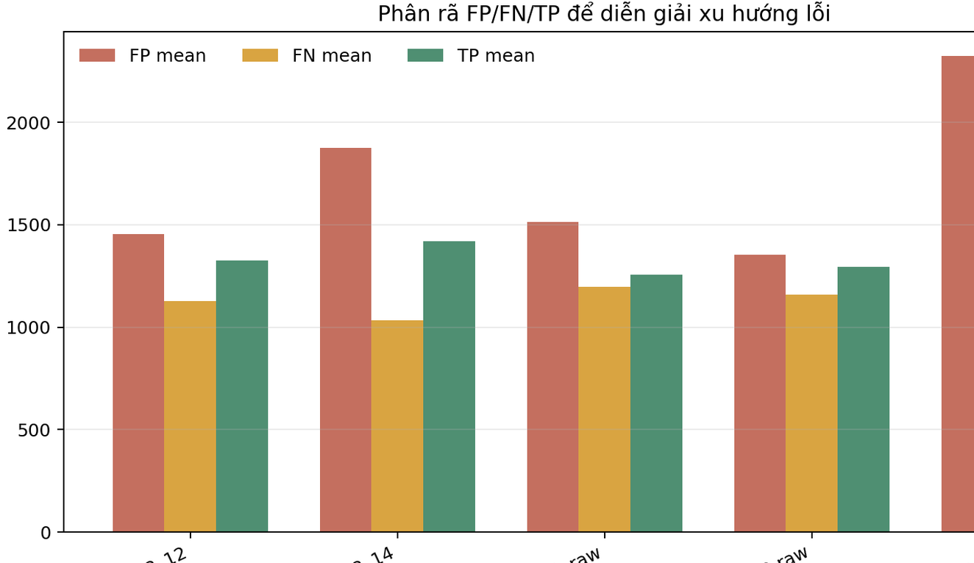
10
Phân tích lỗi: prior có thể tăng TP nhưng kéo theo FP
Thiết lập
FP mean
FN mean
TP mean
Diễn giải
CT-only
1455.2
1127.2
1324.8
Cân bằng hơn
Teacher-prior
1876.0
1033.5
1418.5
FP tăng vừa
Teacher-prior cải tiến
1513.8
1196.4
1255.6
Bảo thủ hơn
Pseudo-prior
1354.5
1157.5
1294.5
Cân bằng hơn
Tăng TP không đủ: nếu FP tăng mạnh, Dice/IoU vẫn không cải thiện rõ.
Pseudo-prior cải tiến
2324.5
899.9
1552.1
FP cao
Đọc FP/FN/TP giúp phân biệt mô hình “bắt được nhiều tổn thương hơn” với mô hình “lan rộng quá mức”.
Notes:
Nói về trade-off: pseudo-prior cải tiến giảm FN và tăng TP, nhưng FP tăng cao phản ánh over-segmentation.

Slide 8
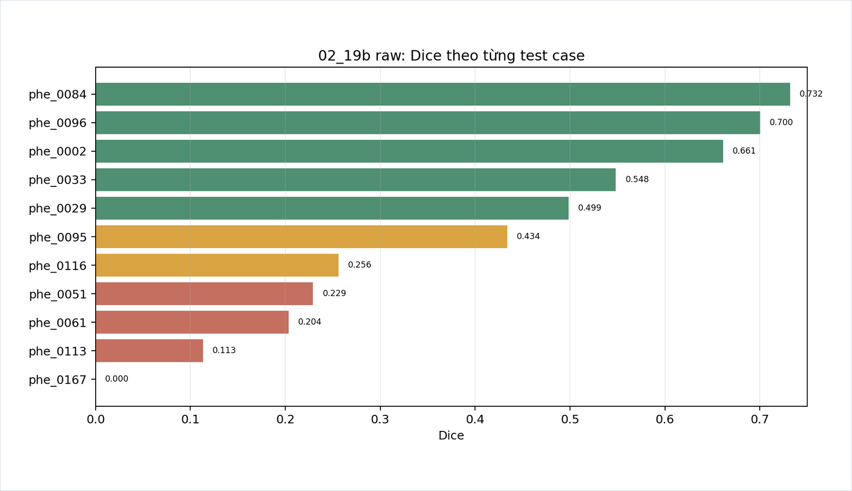
11
Theo từng bệnh nhân: chênh lệch Dice rất lớn
0.732
0.000
case tốt nhất: phe_0084
case khó nhất: phe_0167
1.000
detection sensitivity ở ngưỡng 0.5 ml
Một số ca đạt Dice > 0.6, nhưng các ca nhỏ/khó kéo giảm trung bình chung.
Hậu xử lý cần thận trọng: rule xóa nhiễu có thể làm mất PHE nhỏ, nên raw output được dùng làm kết quả chính khi so sánh.
Notes:
Phân tích theo ca giúp chứng minh kết quả phụ thuộc mạnh vào từng bệnh nhân, không thể chỉ lấy mean.

Slide 9
12
Diễn giải khoa học & hướng cải thiện
Nhận định
Bằng chứng
Hướng xử lý
Bottleneck chính
Không phải chỉ là chất lượng ICH teacher, mà là cách chuyển thông tin ICH thành prior phù hợp cho PHE.
Dữ liệu nhỏ và split nhạy
Test chỉ 11 ca; Dice biến thiên mạnh
k-fold hoặc external validation
Prior gây over-segmentation
Pseudo-prior cải tiến tăng TP nhưng FP cao
Threshold/loss phạt FP; tuning trên validation
Prior nên nhấn mạnh vùng quanh máu tụ, không khiến mô hình học lại chính vùng xuất huyết.
Teacher tốt hơn nhưng downstream chưa tốt hơn
ICH teacher cải tiến không kéo PHE Dice tăng rõ
Thiết kế ring/distance prior quanh ICH
Postprocess làm mất PHE nhỏ
Một số rule làm median Dice giảm
Tách rule cho PHE nhỏ hoặc học postprocess
Notes:
Đây là slide phản biện: trình bày trung thực vì sao prior chưa tạo cải thiện rõ và hướng làm tiếp.

Slide 10
13
Kết luận
1
nnU-Net CT-only là baseline mạnh và ổn định trong phạm vi dữ liệu hiện tại.
2
ICH teacher cải tiến tốt hơn ở bài toán ICH, nhưng chưa chuyển hóa thành cải thiện PHE rõ rệt.
3
Pseudo-prior đạt mức tương đương teacher-prior, cho thấy bottleneck nằm ở cách biểu diễn prior.
4
Hướng tiếp theo: k-fold, external validation, ring prior quanh ICH, loss cân bằng FP/FN và postprocess cho PHE nhỏ.
Notes:
Kết thúc bằng 4 luận điểm chính và nhấn mạnh tính trung thực/khoa học của báo cáo.

